Slide 1
Урок по истории России в 8 классе
Тема : «Отечественная война 1812 года» Преподаватель истории Московского суворовского военного училища Буткова Татьяна Павловна
Идентификатор 219-524-259

Slide 2

Тема урока

Slide 3
1812–й год, потрясший всю Россию из конца в конец, пробудил её спящие силы и открыл в ней новые, дотоле неизвестные источники сил… возбудил народное сознание и народную гордость.
Задачи урока: выяснить
1.Каковы причины отечественной войны 1812 года?
2.Каковы планы сторон в войне?
3.Почему Бородинскую битву считают моральной победой русской армии?
4.Каковы причины победы России в отечественной войне 1812 года?
5. Почему война 1812 года носит название Отечественная?

Slide 4
Каковы были причины войны ?
1 группа: Каковы были причины войны для Франции?
2 группа: Каковы были причины войны для России?
Работа в группах

Slide 5
Работа в группах
1 группа: Каковы были планы Наполеона и французского командования ?
2 группа: Каковы были планы российского императора Александра I ?

Slide 6
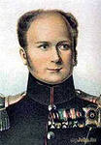
«Я не положу оружия, доколе ни единого неприятельского воина не останется в царстве моём»
(Александр I)

Slide 7
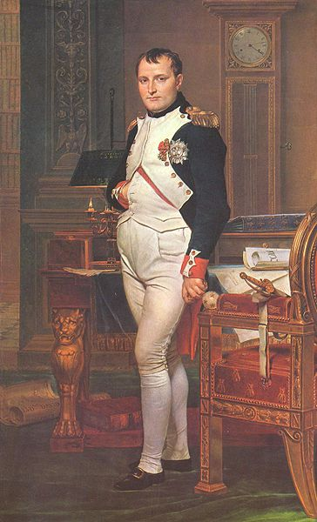
«Если я возьму Киев – я возьму Россию за ноги; если я возьму Петербург – я возьму Россию за голову; если я возьму Москву- я поражу её в самое сердце»
(Наполеон)

Slide 8
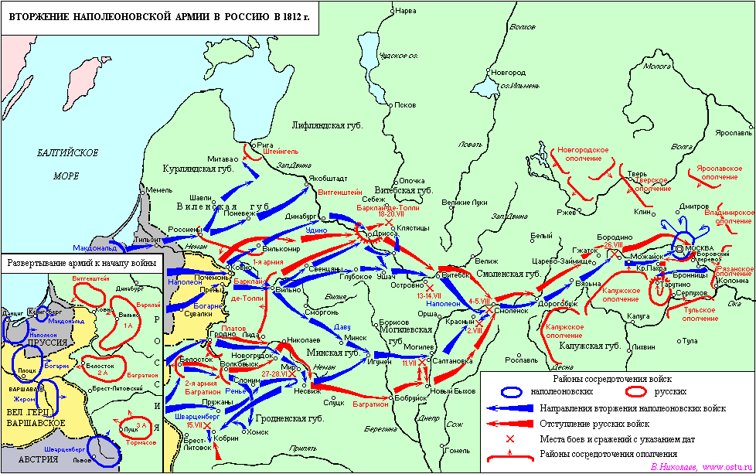

Slide 9
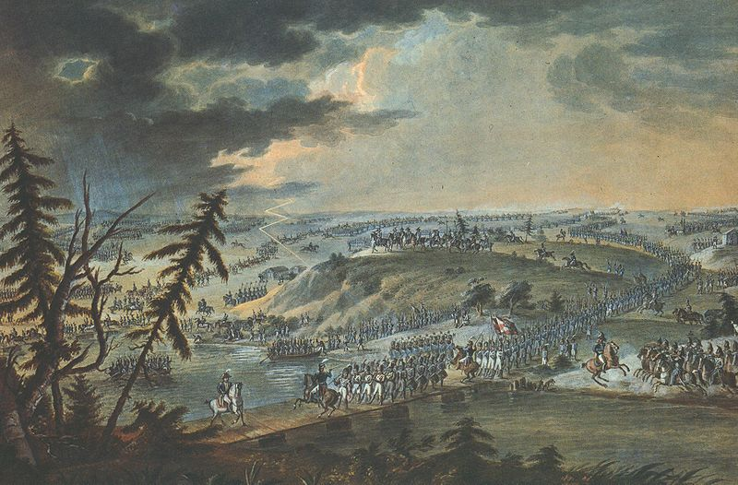
В ночь на 12 (24) июня 1812 года 640 - тысячная армия императора Франции Наполеона по трём наведённым через реку Неман мостам перешла границу и вторглась в пределы России.

Slide 10
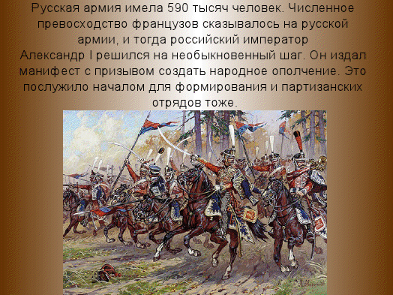

Slide 11
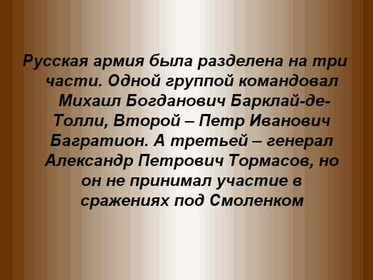

Slide 12
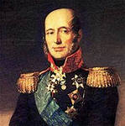
Михаил Богданович Барклай-де-Толли – военный министр, командующий 1-й русской армией

Slide 13
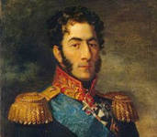
Петр Иванович Багратион – командующий 2-й русской армией

Slide 14
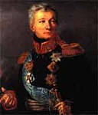
Александр Петрович Тормасов – командующий 3-й русской армией

Slide 15
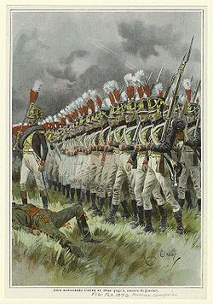
Французы атакуют.
На Северном направлении французы в июле – августе 1812 г. продвинулись от Немана до Смоленска

Slide 16
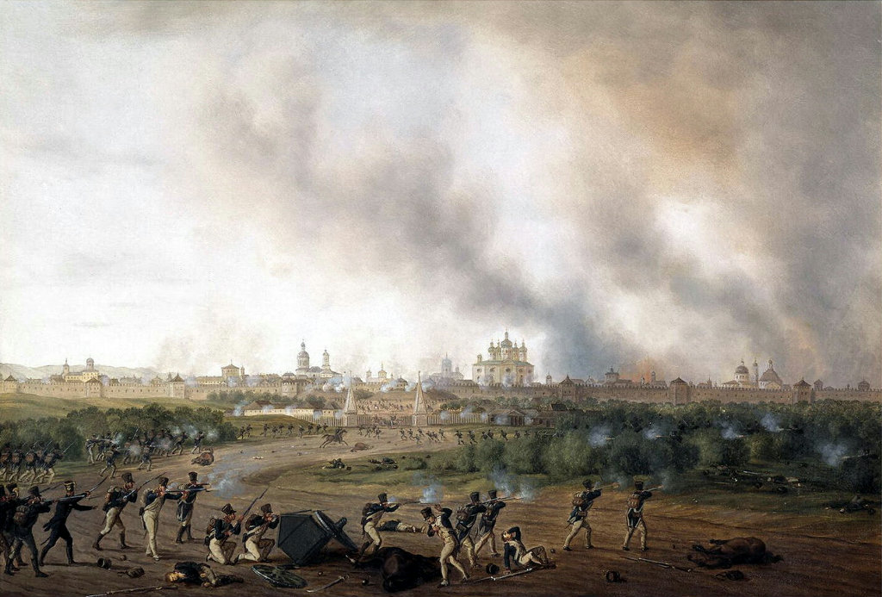
Смоленское сражение

Slide 17
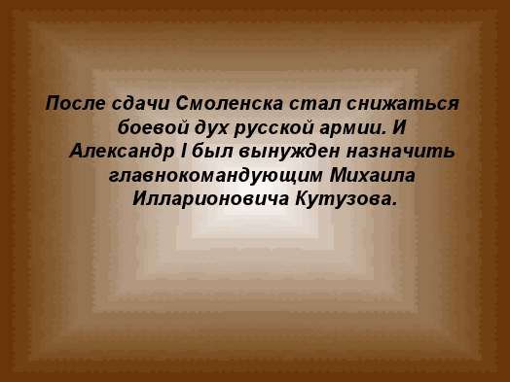

Slide 18
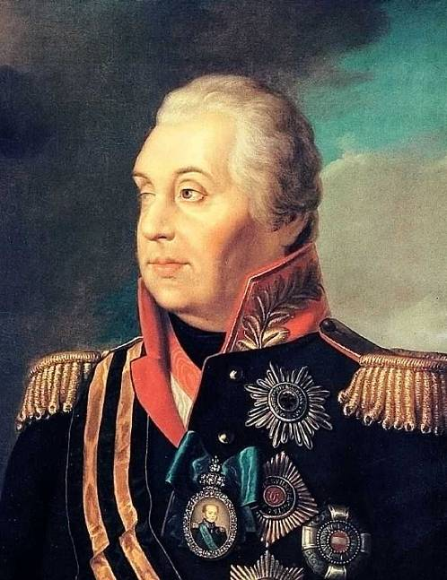
М.И.Кутузов.
«Общество желало его назначения, и я его назначил. Сам же я умываю руки» ( Александр I)
«Поздравляю вас, господа. Эта старая лиса Кутузофф едет в русскую армию. Значит генеральное сражение всё же будет» ( Наполеон)
«Назначение Кутузова главнокомандующим произвело общий восторг и в войске и в народе» (С.Глинка)

Slide 19
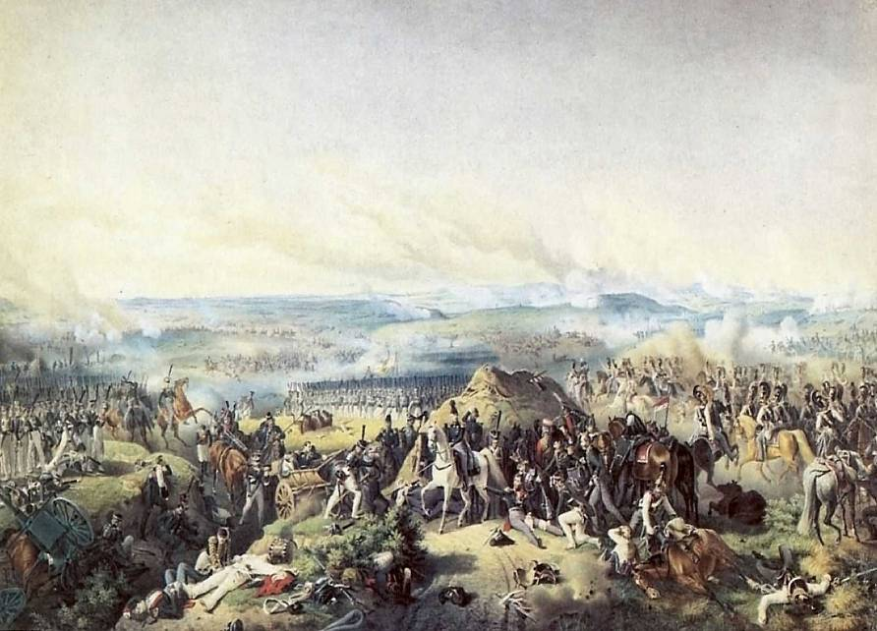
26 августа 1812 года –
Бородинское сражение

Slide 20
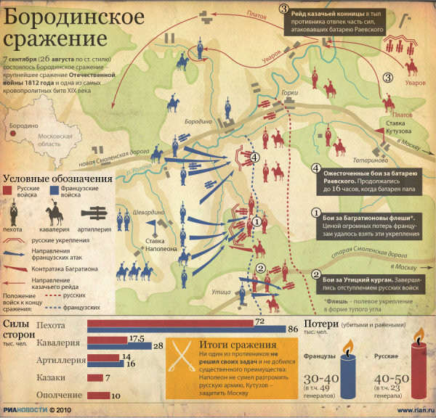

Slide 21
работа в группах
1 группа : приведите аргументы в пользу победы французов в Бородинской битве.
2 группа : приведите аргументы в пользу победы русских в Бородинской битве.
Так кто же, все-таки, победил?

Slide 22
Из донесения М.И. Кутузова
Войски ВАШЕГО ИМПЕРАТОРСКАГО ВЕЛИЧЕСТВА сражались с неимоверною храбростию: батареи переходили из рук в руки и кончилось тем, что неприятель нигде не выиграл ни на шаг земли с превосходными своими силами.

Slide 23
оценка Наполеона
«Битва под Москвой была одной из тех битв, где проявлены наибольшие достоинства и достигнуты наименьшие результаты. Французы в ней показали себя достойными одержать победу, а русские заслужили право быть непобедимыми»

Slide 24
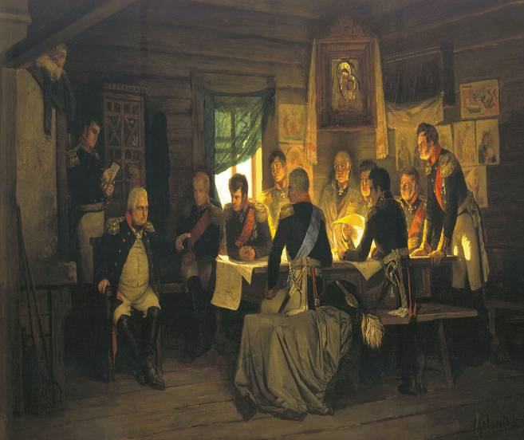
1 сентября- совет в Филях
«Пока будет ещё существовать армия и находиться в состоянии противиться неприятелю, до тех пор останется ещё надежда с честью окончить войну, но при уничтожении армии не только Москва, но и вся Россия была бы потеряна»
( Кутузов М.И)

Slide 25
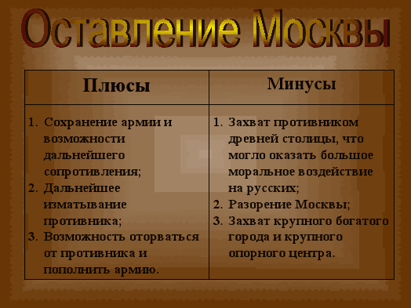

Slide 26
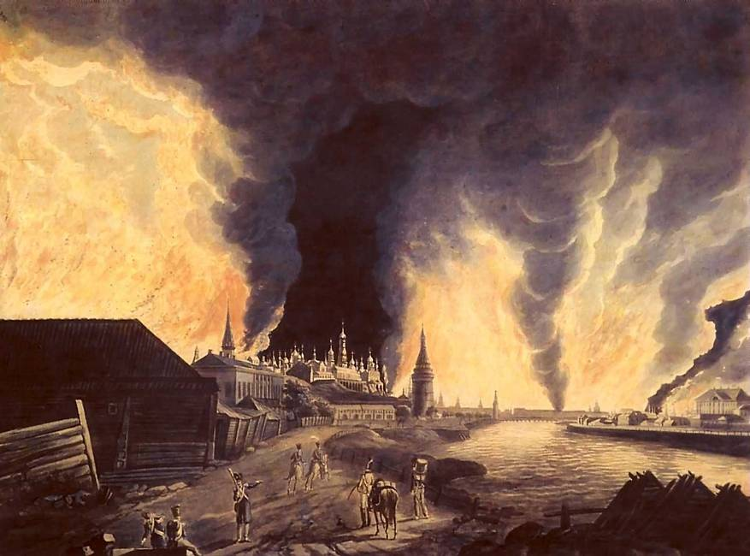
Пожары в Москве

Slide 27
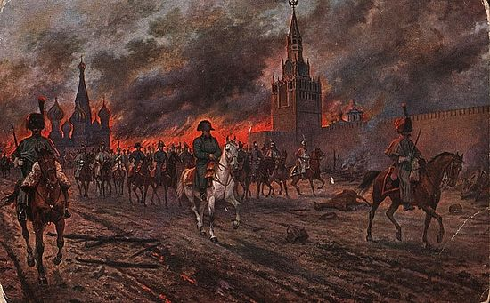
Пожары в Москве

Slide 28
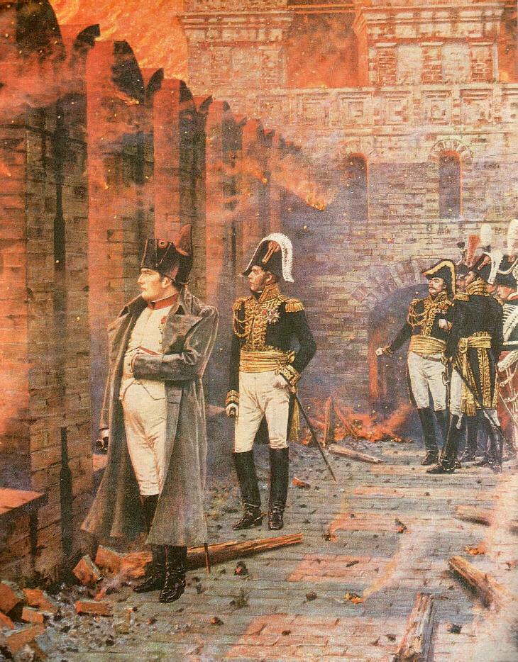
Пожары в Москве

Slide 29
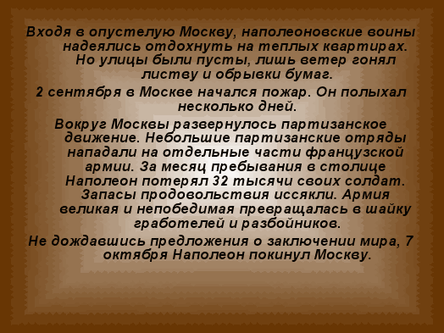

Slide 30
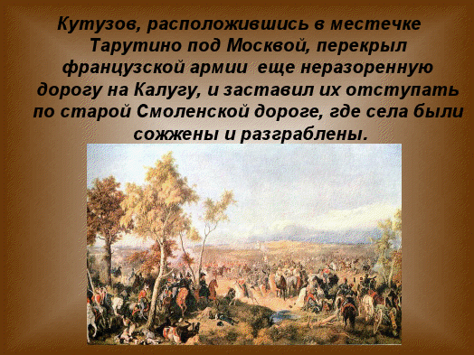

Slide 31
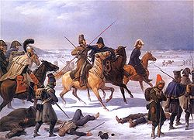
Действия партизан

Slide 32
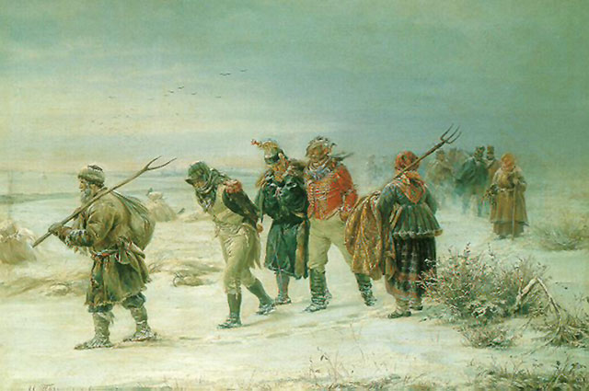
Действия партизан

Slide 33
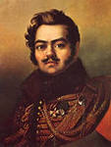
Денис Васильевич Давыдов- командир первого армейского партизанского отряда.

Slide 34
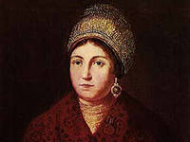
Василиса Кожина – крестьянка, руководитель партизанского отряда Сычевского уезда Смоленской губернии.

Slide 35
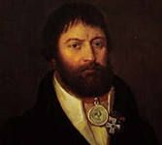
Герасим Курин – крепостной крестьянин, организовавший партизанский отряд под Москвой численностью 5,5 тысяч человек.

Slide 36
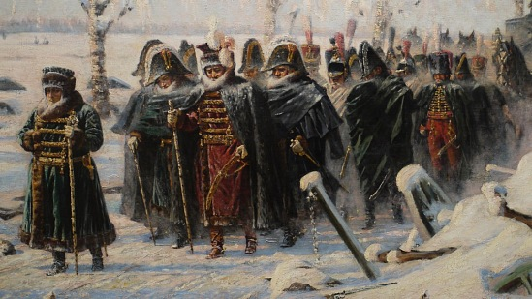
Отступление французов

Slide 37
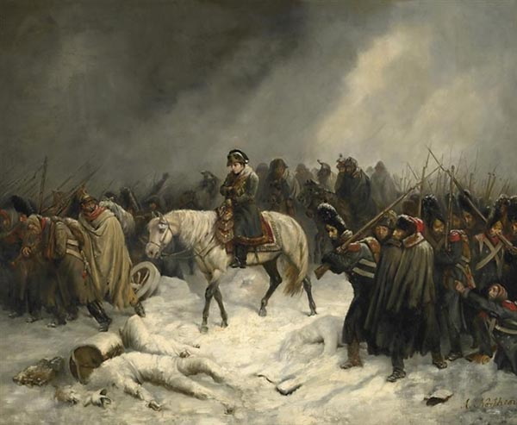
Отступление французов

Slide 38
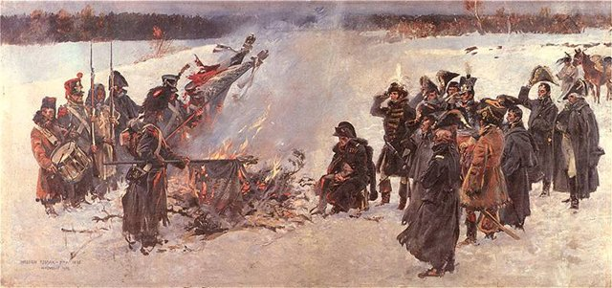
Отступление французов

Slide 39
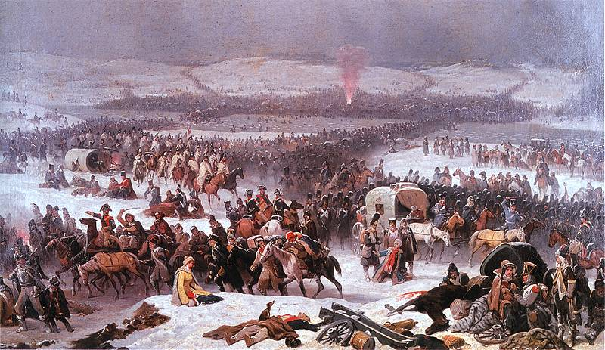
Сражение на реке березине

Slide 40


Slide 41


1. Накануне вторжения Наполеона в Россию соотношение сил французской и русской армий было следующим:
а) численность французской и русской армий была примерно равна,
б) французская армия в 3 раза превосходила русскую,
в) русская армия по численности значительно превосходила французскую.2. Бородинское сражение произошло:
а) 26 августа 1812г.
б) 8 ноября 1812г.
в) 14 декабря 1812г.
3. Современниками были:
а) Александр 1 и Наполеон Бонапарт,
б) Александр 1 и Кромвель,
в) Пестель и Меньшиков.

Slide 42
4. Лишним в ряду является:
а) Багратион,
б) Тормасов,
в) Барклай де Толли,
г) Д. Давыдов.
5. Верховная власть в России в начале 19 в принадлежала:
а) императору,
б) Сенату,
в) Синоду.
6. Форма правления , основанная на неограниченной власти монарха , называется:
а) республикой,
б) абсолютизмом,
в) тиранией.

Slide 43
7. Укажите годы правления Александра I:
а) 1767-1825;
б) 1801-1825;
в) 1801-1815.
8. Отступление русских войск в начале войны 1812г. было вызвано:
а) превосходством сил Наполеона;
б) неподготовленностью России к войне;
в) неумелым руководством Александра1.
9. «Битва народов» в 1813г. , в которой были полностью разбиты войска Наполеона произошла:
а) под Берлином;
б) под Лейпцигом;

Slide 44
10. Герасим Курин, Архип Семенов, Александр Фигнер были:
а) партизанами в1812 г.
б) поэтами;
в)гусарами.
11. Укажите государства , вошедшие в «Священный союз» , созданный в 1815г.:
а) Россия, Франция, Испания;
б) Россия, Австрия, Пруссия;
в) Россия , Польша, Турция.
12. Из приведенных ниже названий укажите то, которое не связано с событиями войны1812г.:
а) р. Березина;
б) Тильзит;
в) Смоленск;
г) Малоярославец

Slide 45
Домашнее задание:
Параграф 4 , документы , словарь.
Продумайте ответ на вопросы:
1. Каковы причины победы России в войне 1812 года ?
2. Почему война 1812 года называется Отечественной ?

